Slide 1
일반 주문, 빠른 주문
장바구니(3)

Slide 2
장바구니 진입 시 화면
장바구니 조회
메뉴명
얼음적게/토핑 ….가격
메뉴명
얼음적게/….옵션.. ….가격
총가격
번호입력시 삭제 + ENTER는 적립,결제로+ 0은 초기화면

Slide 3
카테고리 종류와 BEST 메뉴 5개를 출력 후 선택 번호를 입력 받는다. (장바구니 진입도 함께)
> BEST메뉴의 출력은 주간 판매통계에서 불러온다.(BEST 메뉴는 직전 주 통계에서 가져온다. 현재 시점으로 직전 주의 판매 데이터가 없다면 제일 최근에 저장되었던 BEST 메뉴가 출력된다.)

Slide 4
선택한 카테고리의 메뉴를 출력한다.
> 커피, 음료, 티(핫/아이스)/에이드, 스무디(아이스)
출력 된 메뉴의 음료 중 원하는 음료 번호를 입력 받는다.

Slide 5
선택할 옵션의 번호를 입력 받는다.
—-----------------------------------------------------
1.얼음량
(1. 많이 2. 보통 3. 적게 4. 없이) 기본값: 보통
—------------------------------------------------------
시럽 추가
(1. 설탕시럽 추가(0원) 2.바닐라 시럽 3. 헤이즐넛 시럽 4. 카라멜 시럽)
—-------------------------------------------------------
샷 추가 (에스프레소 샷 0~9)
휘핑 추가(1. 일반휘핑 2. 에스프레소 휘핑)
토핑 추가(1. 타피오카펄 추가 2. 알로에펄 추가 3. 코코넛펄 추가)
—----------------------------------------------------------,
시럽입력:
주문 마지막 단계에서 ‘옵션을 저장하시겠습니까 (Y/N)’ 메시지 출력
> Y를 선택하면 저장된 핸드폰 번호가 없다면 번호를 입력받고 / 커스텀 된 옵션이 저장후 메시지 출력

Slide 6
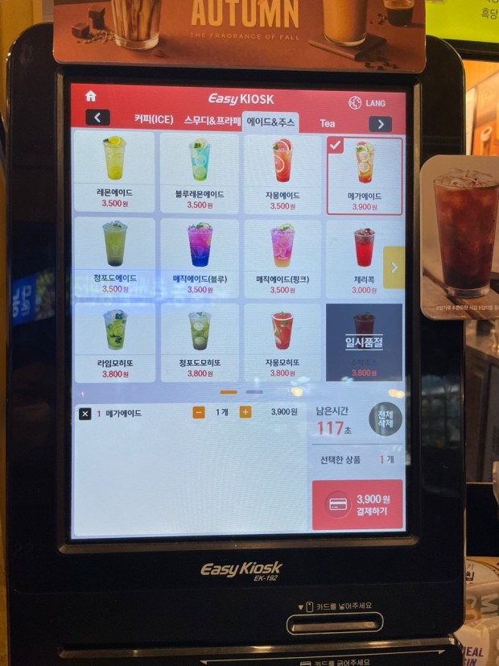
<아이스 아메리카노>
—-----------------------------------------------------
1.얼음량
(■ 많이 2. 보통 3. 적게 4. 없이) 기본값: 보통
—------------------------------------------------------
시럽 추가
(■ 설탕시럽 추가(0원) 2.바닐라 시럽 3. 헤이즐넛 시럽 4. 카라멜 시럽)
—-------------------------------------------------------
샷 추가 (에스프레소 샷 0~9)
휘핑 추가(1. 일반휘핑 2. 에스프레소 휘핑)
토핑 추가(1. 타피오카펄 추가 2. 알로에펄 추가 3. 코코넛펄 추가)
—----------------------------------------------------------,
6. 장바구니에 선택한 메뉴를 저장한 후, 담기 ? y/n
Y > 장바구니에 담은후 초기화면 으로
N > 그냥 카테고리 초기화면으로(=취소)

Slide 7
1. 적립 및 쿠폰 사용을 하려면 휴대폰번호를 입력(SKIP > enter)
전화번호입력 :
입력시 > 스탬프가 10개 이상 있으면 스탬프 사용하시겠습니까?[n/10] (한 주문에 10개=음료 1잔만 사용 가능)
y 입력 시: 장바구니 음료 중 가장 비싼 음료가 무료 처리된다
n 입력 시: 결제로 이동
엔터 입력 시 > 결제로 이동

Slide 8
결제
1.현금 2. 카드 사용 선택 라벨을 출력한다.
> 현금 선택시 넣을 금액을 입력받고 결제해야할 금액보다 초과하면 거스름돈을 계산하여 출력하고, 결제할 금액과 일치하면 결제완료를 출력하고, 부족하면 돈을 더 입력받는다.
> 카드 선택시 결제 완료 창을 띄워서 확인한다.

Slide 9
빠른주문
(장바구니 진입도 함께)
핸드폰 번호 없으면 입력받고, 커스텀 메뉴 출력
커스텀 메뉴 번호 입력받고 6번 슬라이드로

